Slide 1

Gestão Pet Shop
Dev.: Dimas – Givaldo – Milena - Railson

Slide 2
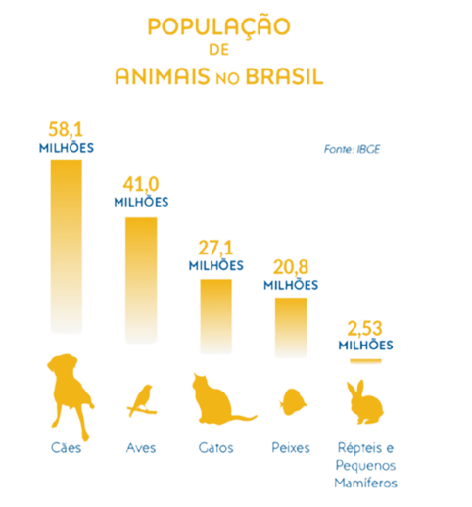
Problemática
Pesquisando o mercado foi observado que o nicho de Pet (animais de estimação) teve um exponencial crescimento no mercado brasileiro.
Com crescimento de 14% em 2022 comparado com 2021.
Movimentando 58,9 bilhões no Brasil.
Ao visitar algumas pequenas empresas de Pet em Araguaína foi evidenciado a falta de sistemas de Gestão que possam agilizar o atendimento, melhorando o controle e tornar os seus serviços ofertados mais eficientes.
fonte: http://institutopetbrasil.com

Slide 3
Objetivo do Projeto
Diante do exposto, optou-se por criar um Sistema que possa auxiliar as empresas no controle dos seus serviços, propiciando maior organização, simplicidade, controle e agilidade que atenda a demanda do mercado.

Slide 4
Solução proposta
O projeto principal é criar um sistema de Gestão de PET abrangendo as diferentes áreas da empresa como (financeiro, vendas, estoque, serviços, gerenciais, pessoal e outros), que tenha acesso pela internet;
Inicialmente será disponibilizado o sistema de agendamento de serviços, que possibilitará a empresa cadastrar funcionários, clientes, animais, serviços, agendamento e controle da prestação de serviços.

Slide 5
Segurança
O sistema tem a proposta de oferecer segurança nos dados. Com acesso por senha criptografada e os usuários são limitados pelas permissões de acordo com a sua função.

Slide 6
Usabilidade
O sistema tem a proposta de ser simples e fácil de manusear, de maneira que pessoas que não tenham hábito com computadores possa se adaptar facilmente.

Slide 7
Vamos conhecer um pouco do sistema!

Slide 8
Conclusão
Essa é a nossa proposta inicial para entrarmos nesse nicho e podemos aproveitar esse mercado que tem crescido nos últimos anos, oferecendo um produto que possa auxiliar as empresas em seu desenvolvimento.
Obrigado!

